Slide 1


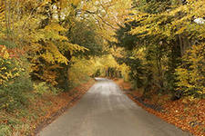





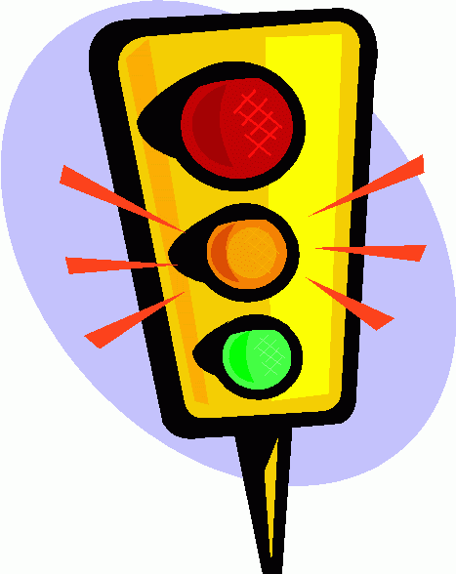


1 младшая группа
Наш девиз:
спорт, здоровье,
радость ,смех – принесет во всем успех!
«Поговорим о ПДД»
Информационная ежемесячная газета
для родителей и детей 3сентября №1
Сентябрь
Счастье, здоровье и благополучие
в семье - это миг безопасности
ребенка, которому предшествует
вся наша с вами предыдущая
кропотлива работа.
Что должен знать ребенок о ПДД?
В младшем дошкольном возрасте
ребёнок должен усвоить:
Кто является участником дорожного движения;
Элементы дороги (дорога, проезжая часть,
тротуар, обочина, пешеходный переход, перекрёсток);
Транспортные средства (трамвай, автобус, троллейбус, легковой автомобиль, грузовой автомобиль, мотоцикл, велосипед);
Средства регулирования дорожного движения;
Красный, жёлтый и зелёный сигналы светофора;
Правила движения по обочинам и тротуарам;
Правила перехода проезжей части;
Без взрослых выходить на дорогу нельзя;
Правила посадки, поведения и высадки в общественном транспорте;
УВАЖАЕМЫЕ РОДИТЕЛИ!
Вот и наступила осень, а следовательно, первый учебный месяц. Мы будем узнавать много всего нового и разного , а одним из разделов наших познаний будут Правила Дорожного Движения.
Дети младшего дошкольного возраста (3-4 года) не знают об опасностях, которые их подстегают на городских улицах и дорогах, поэтому мы -педагоги и вы - родители обязательно должны напоминать эти самые правила ребенку.
Вы не знаете, как об этом рассказать ребенку? Для этого мы решили выпустить ежемесячную газету под названием «Поговорим о ПДД ,
в которой мы будем знакомить вас с играми, литературой, разными
поделками и давать вам темы
для бесед и наблюдений с детьми и многое другое ….

Slide 2





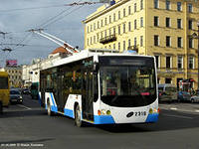

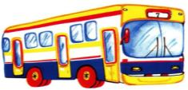
Методические приёмы обучения навыкам безопасного поведения ребёнка на дороге:
Своими словами, систематически и ненавязчиво знакомить с правилами только в объёме, необходимом для усвоения;
Для ознакомления использовать дорожные ситуации при прогулках во дворе, на дороге;
Объяснять, что происходит на дороге, какие транспортные средства он видит;
Когда и где можно переходить проезжую часть, когда и где нельзя;
Указывать на нарушителей правил, как пешеходов, так и водителей;
Закреплять зрительную память (где транспортное средство, элементы дороги, магазины, школы, детские сады, аптеки, пешеходные переходы, светофоры, пути безопасного и опасного движения в детский сад);
Развивать пространственное представление (близко, далеко, слева, справа, по ходу движения, сзади);
Развивать представление о скорости движения транспортных средств пешеходов (быстро едет, медленно, поворачивает);
Не запугивать ребёнка улицей: страх перед транспортом не менее вреден, чем беспечность и невнимательность;
Беседа с детьми о ПДД
Уважаемые родители!
Побеседуйте с ребенком по-дружески задача этих доверительных бесед - сформировать у ребенка дисциплинированное поведение на улице, познакомить с правилами дорожного движения.
Итогом бесед обязательно должны быть практические упражнения в выполнении изученных правил.
Целевые прогулки в сентябре
Знакомство с улицей .
Цель. Дать представление об улице, дороге широкой и узкой, тротуаре, автомобилях .
Сравнительное наблюдение
за автобусом и троллейбусом.
Цель. Дать представления об особенностях движения троллейбуса и автобуса: троллейбус движется с помощью электричества, автобус заправляют бензином. Воспитывать у детей любознательность, наблюдательность, зрительный контроль.

Slide 3
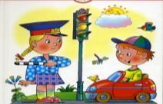





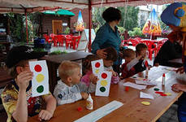


Что почитать ребенку о ПДД ?
Игры для закрепления
знаний детей о ПДД?
Советуем почитать стихи о Правилах дорожного движения таких известных поэтов: Михаил Слуцкий, Алексей Северный, Николай Сорокин «Очень шумный перекресток» и другие.
***
Шуршат по дорогам веселые шины,
Спешат по дорогам машины, машины.
А в кузове — важные, срочные грузы:
Цемент и железо, изюм и арбузы.
Работа шоферов трудна и сложна.
Но как она людям повсюду нужна!
К. Чолиев
Купите ребенку игрушечные машинки –
автомобили, знаки дорожного движения и предлагайте различные дорожные ситуации. Игра и научит и закрепит знания ребенка.
Для закрепления знаний ребенка купите настольную игру «Домино о правилах дорожного движения» и систематически играйте в нее вместе с ребенком.
Цель: Закрепить знания детей о ПДД, развитие логического мышления, памяти, моторики рук
Подвижная игра
«Воробушки и автомобиль»
Цель. Развивать умение принимать решения в проблемных ситуациях.
Ход игры: Дети спокойно прыгают играют на площадке, около дома. Взрослый говорит: «Внимание, близко автомобиль, будьте осторожны!» Дети уходят подальше от проезжей части. После слов взрослого «Автомобиль далеко» продолжаю прыгать и играть.
Дидактическая игра
«Светофор»
Цель: Закрепление умения
действовать в соответствии с сигналами
Светофора. Закрепление знания цвета - красный, желтый, зеленый .Изучение ПДД
Загадка
Чтоб тебя я повез,
Мне не нужен овес.
Накорми меня бензином,
На копытца дай резину,
И тогда, поднявши пыль,
Побежит... {автомобиль).
В. Орлова

